Slide 1
第5章 生成式分类器

Slide 2
产生式分类器
朴素贝叶斯分类器
高斯判别分析
Outline

Slide 3

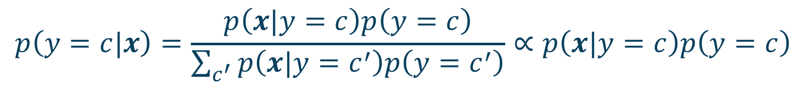
产生式分类器 vs. 判别式分类器
产生分类器： 对所有变量的分布建模$p(x,y)$
从而得到$p(y)$， $p(x|y)$
根据贝叶斯公式，得到后验，实现分类：
知道所有变量的分布，可以产生数据
判别式分类器：直接对后验概率$p(y|x)$建模，或者直接对判别边界建模$f(x)$
Logistic回归：对后验概率$p(y|x)$建模
SVM：直接对判别函数$f(x)$建模
$$p\left(y=c|x\right)=\frac{p\left(x|y=c\right)p\left(y=c\right)}{\sum_{c^{′}}{p\left(x|y=c^{′}\right)p\left(y=c^{′}\right)}}∝p\left(x|y=c\right)p\left(y=c\right)$$

Slide 4

产生式分类器 vs. 判别式分类器
产生分类器： 关心每类数据的性质/产生过程
优点：可以识别噪声（$p(x, y)$小）、当模型假设正确时，只需少量样本即可收敛
缺点：正确的假设难以获得、或者难以获得足够多的样本进行非参数的概率密度估计
判别式分类器：关心不同类别之间的差异
优点：通常有更好的性能
缺点：即使分类正确，也不确定数据的产生过程

Slide 5

产生式分类器
对所有变量的分布建模$p\left(x,y\right)=p(y) p(x|y)$
类先验概率可用多项分布表示 ：$y\sim Multinoulli(θ)$
类条件概率 $p(x|y)$：由于$x$为多维向量，条件分布$p(x|y)$建模困难，对其做适当假设
朴素贝叶斯： 在给定$y$的情况下， $x$的各维独立
高斯判别分析：在给定$y$的情况下， $x$为多元高斯分布

Slide 6
产生式分类器
朴素贝叶斯分类器
高斯判别分析
Outline

Slide 7
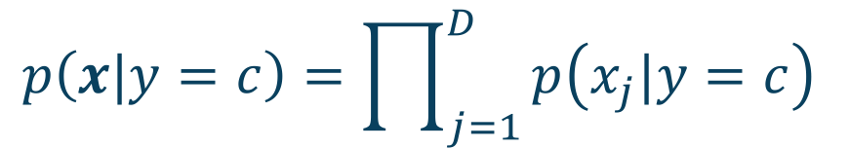
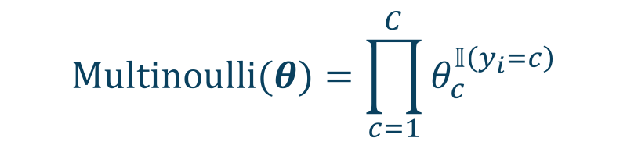
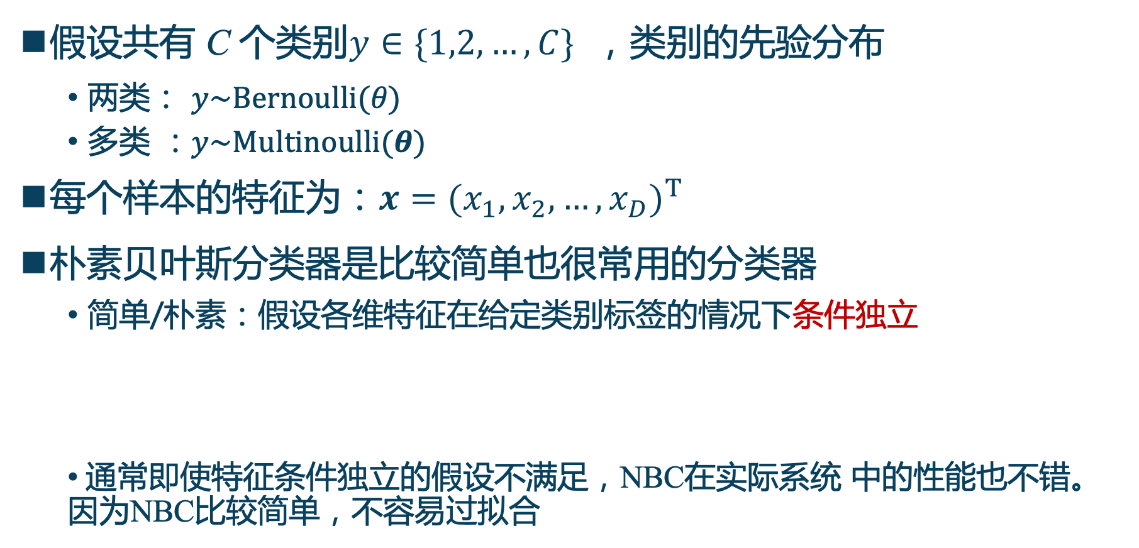
朴素贝叶斯 (Naive Bayes Classifier, NBC)
假设共有 C 个类别$y∈\{1,2,…,C\}$ ，类别的先验分布
两类： $y\sim Bernoulli(θ)$
多类 ：$y\sim Multinoulli(θ)$
每个样本的特征为：$x={(x_{1},x_{2},…,x_{D})}^{T}$
朴素贝叶斯分类器是比较简单也很常用的分类器
简单/朴素：假设各维特征在给定类别标签的情况下条件独立
通常即使特征条件独立的假设不满足，NBC在实际系统 中的性能也不错。因为NBC比较简单，不容易过拟合
$$Multinoulli(θ)=\prod_{c=1}^{C}{θ_{c}^{𝕀\left(y_{i}=c\right)}}$$
$$p\left(x|y=c\right)=\prod_{j=1}^{D}{p\left(x_{j}|y=c\right) }$$

Slide 8
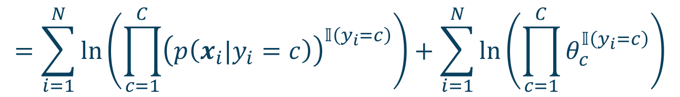
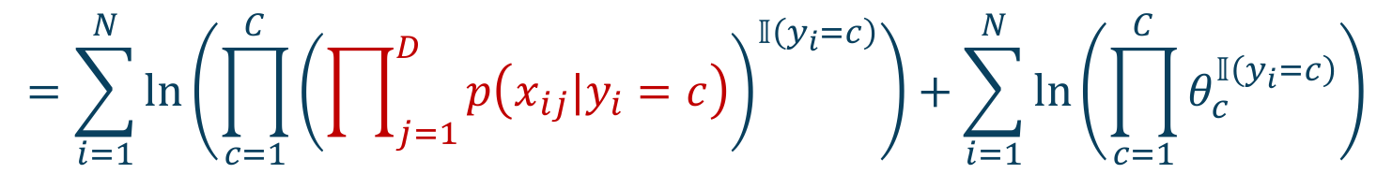
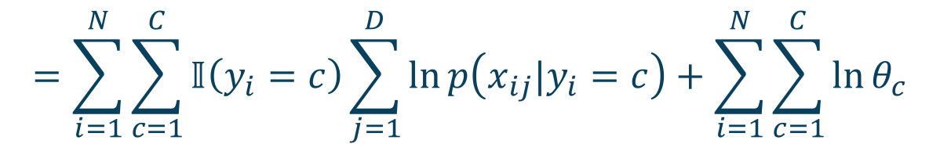
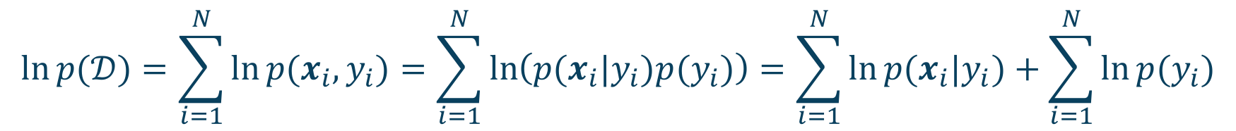
朴素贝叶斯的训练（模型参数估计）——类先验
可采用极大似然估计求解模型参数
log似然函数为
$$\ln{p(𝒟)}=\sum_{i=1}^{N}{\ln{p(x_{i},y_{i})}}=\sum_{i=1}^{N}{\ln\left(p(x_{i}{|y}_{i})p(y_{i})\right)=\sum_{i=1}^{N}{\ln{p(x_{i}|y_{i})}}+\sum_{i=1}^{N}{\ln{p(y_{i})}}}$$
$$=\sum_{i=1}^{N}{\ln\left(\prod_{c=1}^{C}{{\left(p\left(x_{i}|y_{i}=c\right)\right)}^{𝕀\left(y_{i}=c\right)}}\right)}+\sum_{i=1}^{N}{\ln\left(\prod_{c=1}^{C}{θ_{c}^{𝕀\left(y_{i}=c\right)}}\right)}$$
$$=\sum_{i=1}^{N}{\ln\left(\prod_{c=1}^{C}{{\left(\prod_{j=1}^{D}{p\left(x_{ij}|y_{i}=c\right)}\right)}^{𝕀\left(y_{i}=c\right)}}\right)}+\sum_{i=1}^{N}{\ln\left(\prod_{c=1}^{C}{θ_{c}^{𝕀\left(y_{i}=c\right)}}\right)}$$
$$=\sum_{i=1}^{N}{\sum_{c=1}^{C}{𝕀\left(y_{i}=c\right)\sum_{j=1}^{D}{\ln{p\left(x_{ij}|y_{i}=c\right)}}}}+\sum_{i=1}^{N}{\sum_{c=1}^{C}{\ln{θ_{c}}}}$$

Slide 9
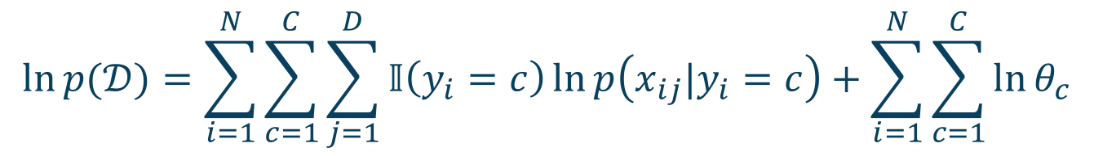
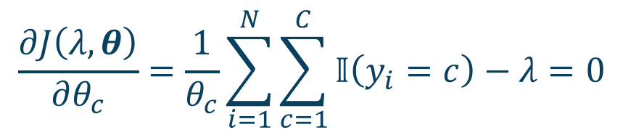

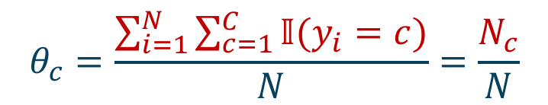
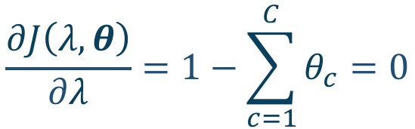
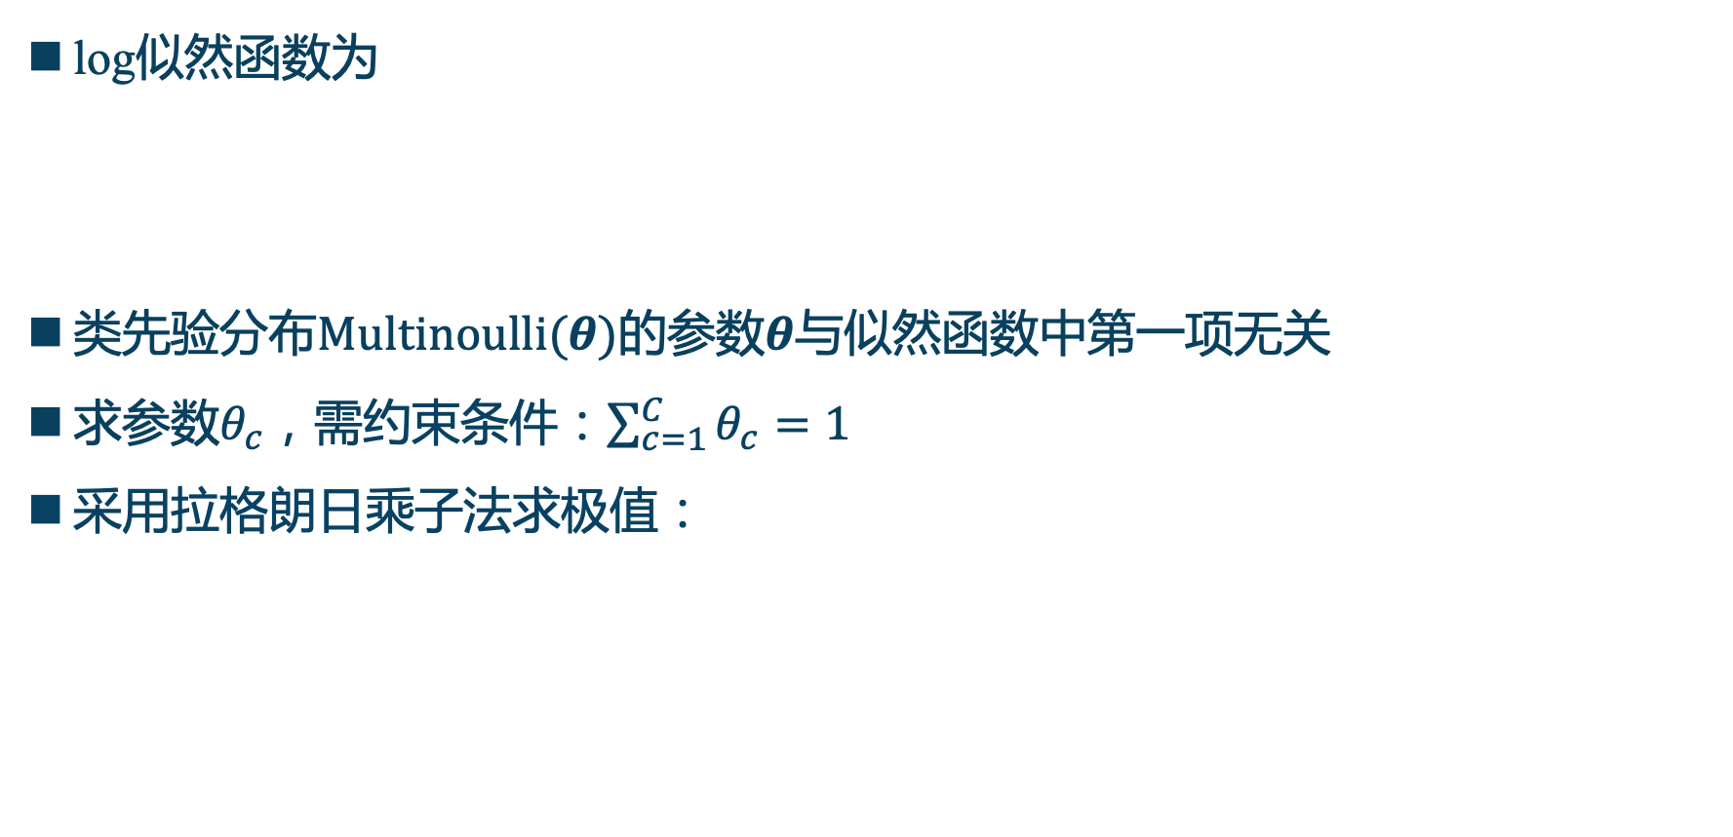
朴素贝叶斯的训练（模型参数估计）
log似然函数为
类先验分布$Multinoulli(θ)$的参数$θ$与似然函数中第一项无关
求参数$θ_{c}$，需约束条件：$\sum_{c=1}^{C}{θ_{c}}=1$
采用拉格朗日乘子法求极值：
$$\ln{p(𝒟)}=\sum_{i=1}^{N}{\sum_{c=1}^{C}{\sum_{j=1}^{D}{𝕀\left(y_{i}=c\right)\ln{p\left(x_{ij}|y_{i}=c\right)}}}}+\sum_{i=1}^{N}{\sum_{c=1}^{C}{\ln{θ_{c}}}}$$
$J\left(λ,θ\right)=\sum_{i=1}^{N}{\sum_{c=1}^{C}{𝕀\left(y_{i}=c\right)\ln\left(θ_{c}\right)}}+λ\left(1−\sum_{c=1}^{C}{θ_{c}}\right)$
$$\frac{∂J\left(λ,θ\right)}{∂θ_{c}}=\frac{1}{θ_{c}}\sum_{i=1}^{N}{\sum_{c=1}^{C}{𝕀\left(y_{i}=c\right)}−λ=0}$$
第$c$的所有样本占所有样本的比例
$$\frac{∂J\left(λ,θ\right)}{∂λ}=1−\sum_{c=1}^{C}{θ_{c}}=0$$
$$θ_{c}=\frac{\sum_{i=1}^{N}{\sum_{c=1}^{C}{𝕀(y_{i}=c)}}}{N}=\frac{N_{c}}{N}$$

Slide 10
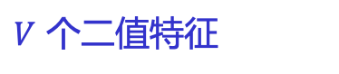
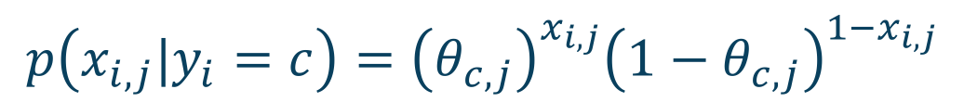
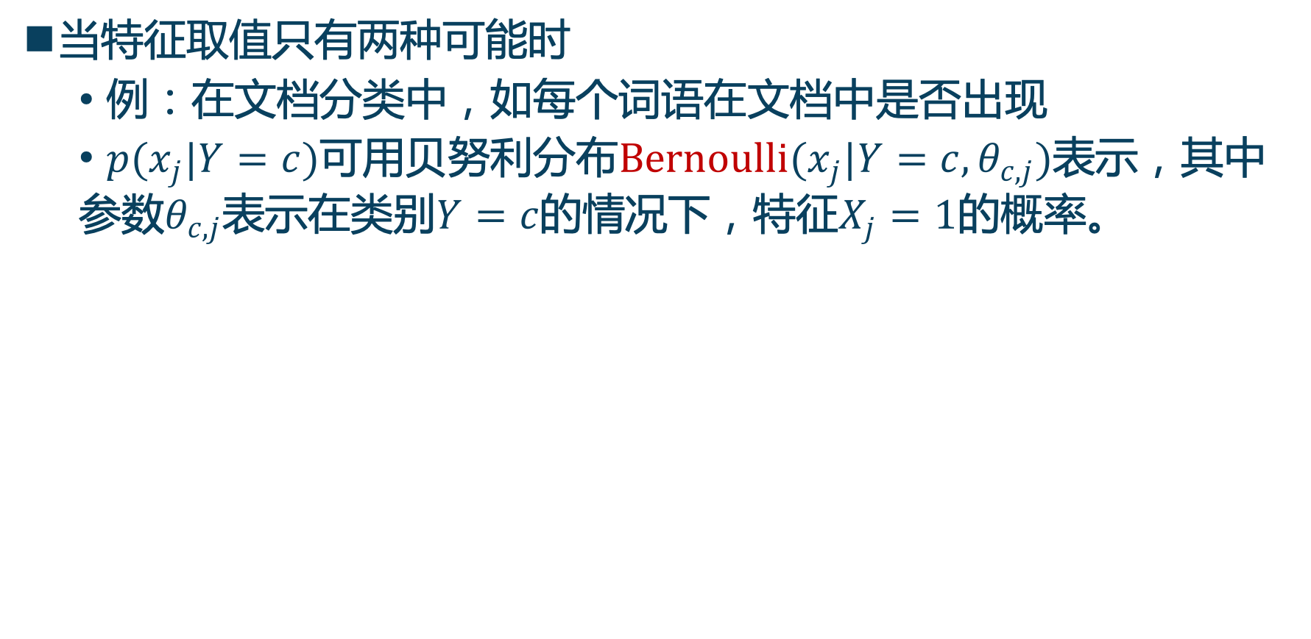
NBC—— 二值特征
当特征取值只有两种可能时
例：在文档分类中，如每个词语在文档中是否出现
$p(x_{j}|Y=c)$可用贝努利分布$Bernoulli(x_{j}|Y=c,θ_{c,j})$表示，其中参数$θ_{c,j}$表示在类别$Y=c$的情况下，特征$X_{j}=1$的概率。
$$p\left(x_{i,j}|y_{i}=c\right)={\left(θ_{c,j}\right)}^{x_{i,j}}{\left(1−θ_{c,j}\right)}^{{1−x}_{i,j}}$$
 | text | information | identify | mining | mined | is | useful | to | from | apple | delicious | Y
D1 | 1 | 1 | 1 | 1 | 0 | 1 | 1 | 1 | 0 | 0 | 0 | 1
D2 | 1 | 1 | 0 | 0 | 1 | 1 | 1 | 0 | 1 | 0 | 0 | 1
D3 | 0 | 0 | 0 | 0 | 0 | 1 | 0 | 0 | 0 | 1 | 1 | 0
$V$ 个二值特征
Sklearn中的实现：BernoulliNB

Slide 11
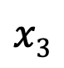
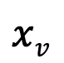

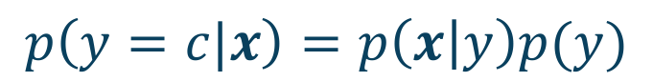
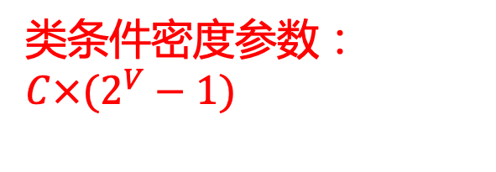
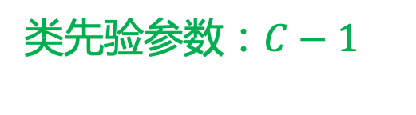
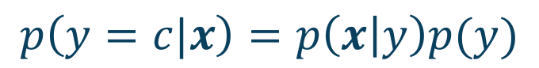
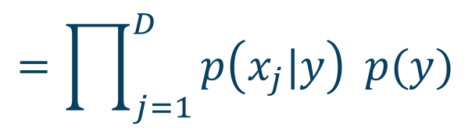


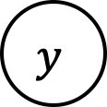
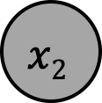
NBC—— 二值特征
朴素贝叶斯大大减少了模型的参数量
无独立假设：
条件独立假设：
$$p\left(y=c|x\right)=p\left(x | y\right)p(y)$$
类条件密度参数：$C×(2^{V}−1)$
类先验参数：$C−1$
$$p\left(y=c|x\right)=p\left(x | y\right)p(y)$$
$$y$$
$$=\prod_{j=1}^{D}{p\left(x_{j}|y\right) }p(y)$$
$$x1$$
$$x2$$
$$x3$$
…
$$xv$$
类条件密度参数：$C×V$
类先验参数：$C−1$

Slide 12
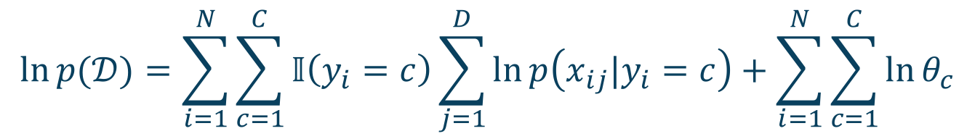
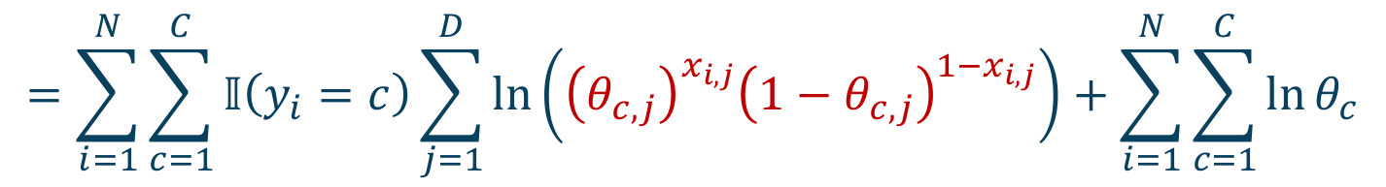

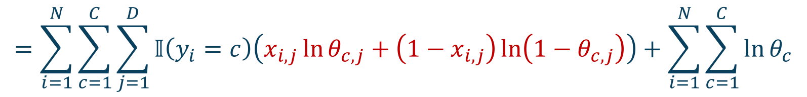
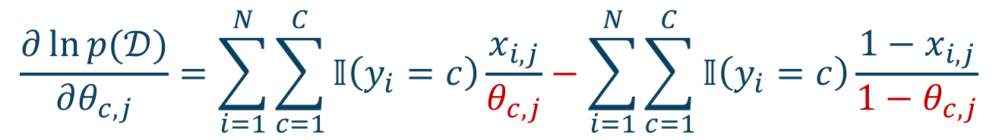

NBC—— 二值特征
log似然函数为
类条件分布的参数$θ_{c,j}$与似然函数中第一项有关
$$p\left(x_{i,j}|y_{i}=c\right)={\left(θ_{c,j}\right)}^{x_{i,j}}{\left(1−θ_{c,j}\right)}^{{1−x}_{i,j}}$$
$$\ln{p(𝒟)}=\sum_{i=1}^{N}{\sum_{c=1}^{C}{𝕀\left(y_{i}=c\right)\sum_{j=1}^{D}{\ln{p\left(x_{ij}|y_{i}=c\right)}}}}+\sum_{i=1}^{N}{\sum_{c=1}^{C}{\ln{θ_{c}}}}$$
$$=\sum_{i=1}^{N}{\sum_{c=1}^{C}{𝕀\left(y_{i}=c\right)\sum_{j=1}^{D}{\ln\left({\left(θ_{c,j}\right)}^{x_{i,j}}{\left(1−θ_{c,j}\right)}^{{1−x}_{i,j}}\right)}}}+\sum_{i=1}^{N}{\sum_{c=1}^{C}{\ln{θ_{c}}}}$$
$$=\sum_{i=1}^{N}{\sum_{c=1}^{C}{\sum_{j=1}^{D}{𝕀\left(y_{i}=c\right)\left(x_{i,j}\ln{θ_{c,j}}+\left({1−x}_{i,j}\right)\ln\left(1−θ_{c,j}\right)\right)}}}+\sum_{i=1}^{N}{\sum_{c=1}^{C}{\ln{θ_{c}}}}$$
$$\frac{∂\ln{p(𝒟)}}{∂θ_{c,j}}=\sum_{i=1}^{N}{\sum_{c=1}^{C}{𝕀\left(y_{i}=c\right)\frac{x_{i,j}}{θ_{c,j}}}}−\sum_{i=1}^{N}{\sum_{c=1}^{C}{𝕀\left(y_{i}=c\right)\frac{{1−x}_{i,j}}{{1−θ}_{c,j}}}}$$

Slide 13
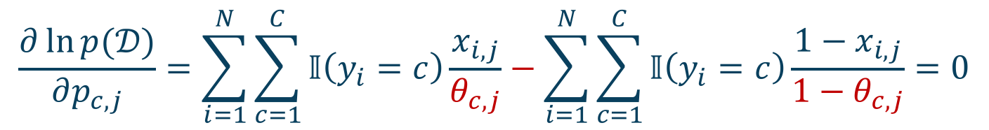
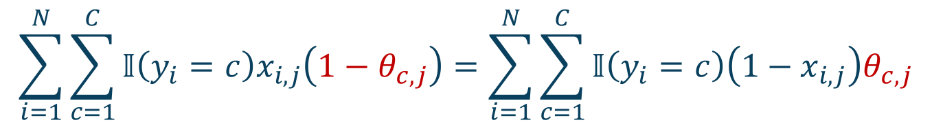
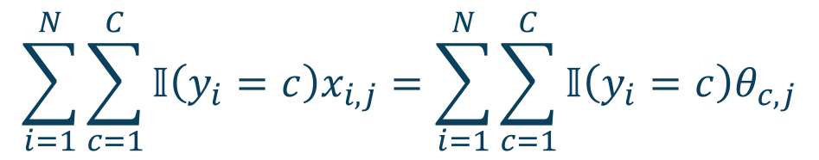
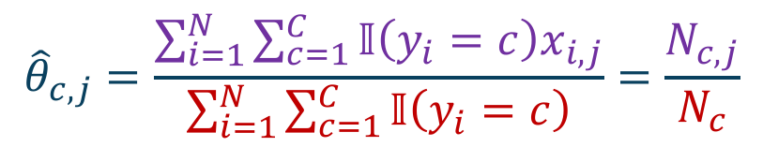

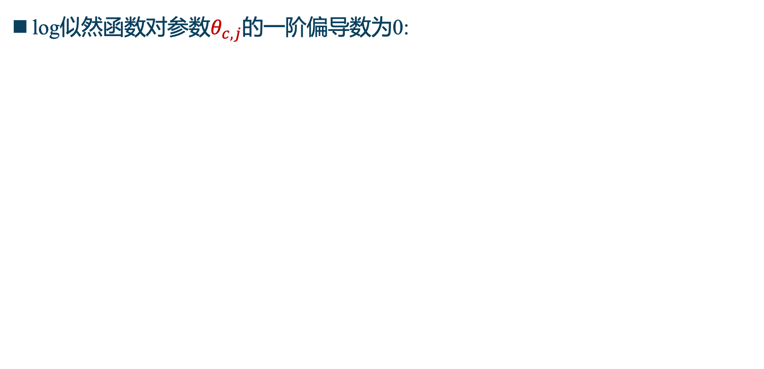
NBC—— 二值特征
log似然函数对参数$θ_{c,j}$的一阶偏导数为0:
$$\frac{∂\ln{p(𝒟)}}{∂p_{c,j}}=\sum_{i=1}^{N}{\sum_{c=1}^{C}{𝕀\left(y_{i}=c\right)\frac{x_{i,j}}{θ_{c,j}}}}−\sum_{i=1}^{N}{\sum_{c=1}^{C}{𝕀\left(y_{i}=c\right)\frac{{1−x}_{i,j}}{{1−θ}_{c,j}}}}=0$$
$$\sum_{i=1}^{N}{\sum_{c=1}^{C}{𝕀\left(y_{i}=c\right)x_{i,j}\left({1−θ}_{c,j}\right)}}=\sum_{i=1}^{N}{\sum_{c=1}^{C}{𝕀\left(y_{i}=c\right)\left({1−x}_{i,j}\right)θ_{c,j}}}$$
$$\sum_{i=1}^{N}{\sum_{c=1}^{C}{𝕀\left(y_{i}=c\right)x_{i,j}}}=\sum_{i=1}^{N}{\sum_{c=1}^{C}{𝕀\left(y_{i}=c\right)θ_{c,j}}}$$
$${\hat{θ}}_{c,j}=\frac{\sum_{i=1}^{N}{\sum_{c=1}^{C}{𝕀\left(y_{i}=c\right)x_{i,j}}}}{\sum_{i=1}^{N}{\sum_{c=1}^{C}{𝕀\left(y_{i}=c\right)}}}=\frac{N_{c,j}}{N_{c}}$$
$$\frac{\text{第}c类\text{的所有样本}\text{，}第j维特征值为1的样本数目 }{第c类\text{的样本}数目}$$

Slide 14
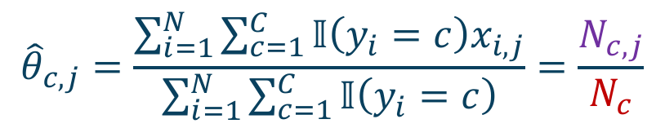
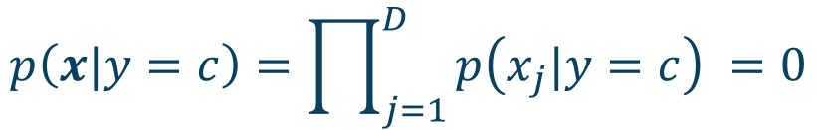
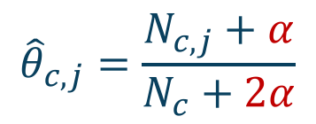

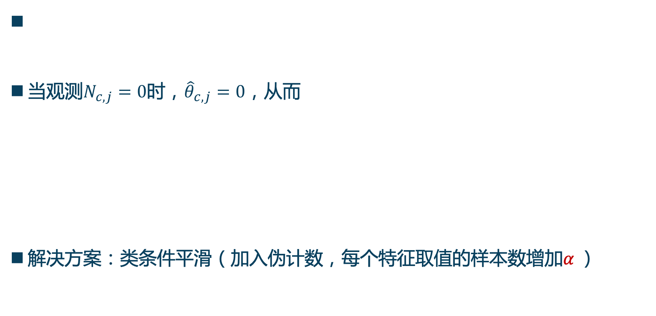
NBC—— 二值特征
$${\hat{θ}}_{c,j}=\frac{\sum_{i=1}^{N}{\sum_{c=1}^{C}{𝕀\left(y_{i}=c\right)x_{i,j}}}}{\sum_{i=1}^{N}{\sum_{c=1}^{C}{𝕀\left(y_{i}=c\right)}}}=\frac{N_{c,j}}{N_{c}}$$
当观测$N_{c,j}=0$时，${\hat{θ}}_{c,j}=0$，从而
解决方案：类条件平滑（加入伪计数，每个特征取值的样本数增加$α$）
$$p\left(x_{i,j}|y_{i}=c\right)={\left({\hat{θ}}_{c,j}\right)}^{x_{i,j}}{\left(1−{\hat{θ}}_{c,j}\right)}^{{1−x}_{i,j}}=0$$
$$p\left(x|y=c\right)=\prod_{j=1}^{D}{p\left(x_{j}|y=c\right) }=0$$
$$p\left(y=c|x\right)∝p\left(x|y=c\right)p\left(y=c\right)=0$$
不管其他特征如何，结果都一样
$${\hat{θ}}_{c,j}=\frac{N_{c,j}+α}{N_{c}+2α}$$
$α=1$：拉普拉斯平滑

Slide 15
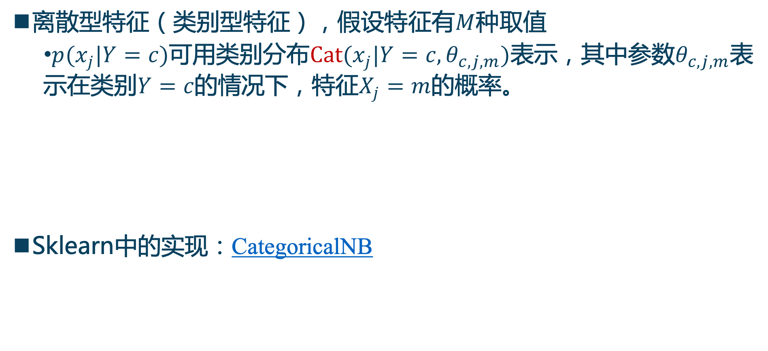
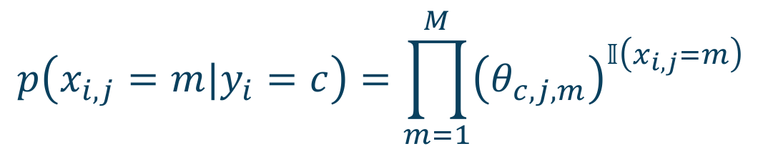
NBC——类别型特征
离散型特征（类别型特征），假设特征有$M$种取值
$p(x_{j}|Y=c)$可用类别分布$Cat(x_{j}|Y=c,θ_{c,j,m})$表示，其中参数$θ_{c,j,m}$表示在类别$Y=c$的情况下，特征$X_{j}=m$的概率。
Sklearn中的实现：CategoricalNB
$$p\left(x_{i,j}=m|y_{i}=c\right)=\prod_{m=1}^{M}{{\left(θ_{c,j,m}\right)}^{𝕀\left(x_{i,j}=m\right)}}$$

Slide 16
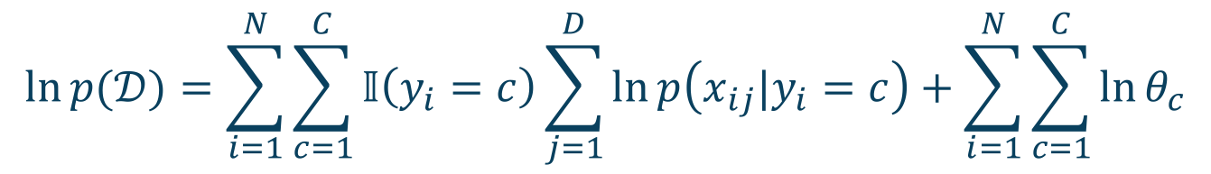
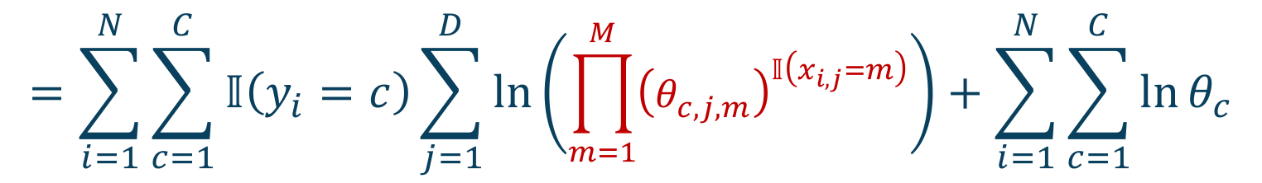
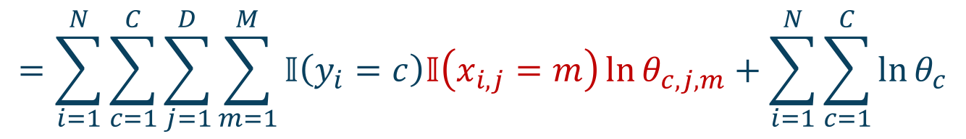
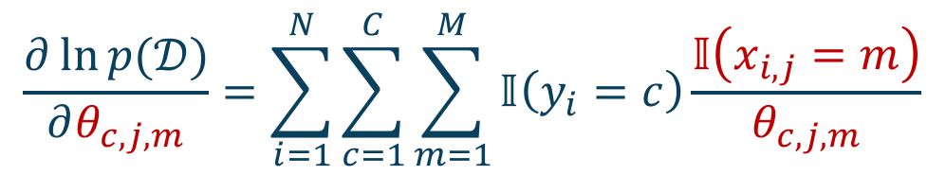
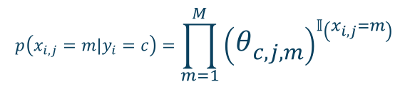

NBC——类别型特征
同二值特征参数估计类似，我们采用极大似然法来估计模型参数
log似然函数为
类条件分布的参数$θ_{c,j,m}$与似然函数中第一项有关
$$p\left(x_{i,j}=m|y_{i}=c\right)=\prod_{m=1}^{M}{{\left(θ_{c,j,m}\right)}^{𝕀\left(x_{i,j}=m\right)}}$$
$$\ln{p(𝒟)}=\sum_{i=1}^{N}{\sum_{c=1}^{C}{𝕀\left(y_{i}=c\right)\sum_{j=1}^{D}{\ln{p\left(x_{ij}|y_{i}=c\right)}}}}+\sum_{i=1}^{N}{\sum_{c=1}^{C}{\ln{θ_{c}}}}$$
$$=\sum_{i=1}^{N}{\sum_{c=1}^{C}{𝕀\left(y_{i}=c\right)\sum_{j=1}^{D}{\ln\left(\prod_{m=1}^{M}{{\left(θ_{c,j,m}\right)}^{𝕀\left(x_{i,j}=m\right)}}\right)}}}+\sum_{i=1}^{N}{\sum_{c=1}^{C}{\ln{θ_{c}}}}$$
$$=\sum_{i=1}^{N}{\sum_{c=1}^{C}{\sum_{j=1}^{D}{\sum_{m=1}^{M}{𝕀\left(y_{i}=c\right)𝕀\left(x_{i,j}=m\right)\ln{θ_{c,j,m}}}}}}+\sum_{i=1}^{N}{\sum_{c=1}^{C}{\ln{θ_{c}}}}$$
$$\frac{∂\ln{p(𝒟)}}{∂θ_{c,j,m}}=\sum_{i=1}^{N}{\sum_{c=1}^{C}{\sum_{m=1}^{M}{𝕀\left(y_{i}=c\right)\frac{𝕀\left(x_{i,j}=m\right)}{θ_{c,j,m}}}}}$$

Slide 17


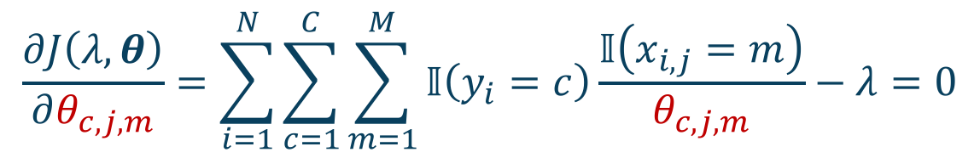
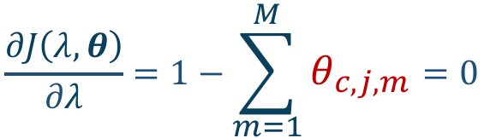

NBC——类别型特征
需约束条件：$\sum_{m=1}^{M}{θ_{j,c,m}}=1$，采用拉格朗日乘子法求$θ_{c,j,m}$的值：
$J\left(λ,θ\right)=\sum_{i=1}^{N}{\sum_{c=1}^{C}{\sum_{j=1}^{D}{\sum_{m=1}^{M}{𝕀\left(y_{i}=c\right)𝕀\left(x_{i,j}=m\right)\ln{θ_{c,j,m}}}}}}+λ\left(1−\sum_{m=1}^{M}{θ_{c,j,m}}\right)$
$$\frac{∂J\left(λ,θ\right)}{∂θ_{c,j,m}}=\sum_{i=1}^{N}{\sum_{c=1}^{C}{\sum_{m=1}^{M}{𝕀\left(y_{i}=c\right)\frac{𝕀\left(x_{i,j}=m\right)}{θ_{c,j,m}}}}−λ=0}$$
$$\frac{∂J\left(λ,θ\right)}{∂λ}=1−\sum_{m=1}^{M}{θ_{c,j,m}}=0$$
$${\hat{θ}}_{c,j,m}=\frac{\sum_{i=1}^{N}{\sum_{c=1}^{C}{\sum_{m=1}^{M}{𝕀\left(y_{i}=c\right)}𝕀\left(x_{i,j}=m\right)}}}{\sum_{i=1}^{N}{\sum_{c=1}^{C}{𝕀\left(y_{i}=c\right)}}}=\frac{N_{c,j,m}}{N_{c}}$$
$$\frac{\text{第}c类\text{的所有样本}\text{，}第j维特征值为m的样本数目 }{\text{第}c\text{l}类\text{的样本}数目}$$

Slide 18

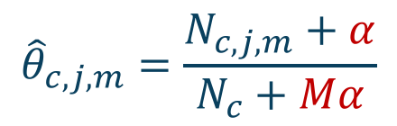
NBC——类别型特征
同二值特征类似，为解决观测稀疏问题，加入伪计数，每个特征取值的样本数增加$α$）
$${\hat{θ}}_{c,j,m}=\frac{N_{c,j,m}+α}{N_{c}+Mα}$$

Slide 19
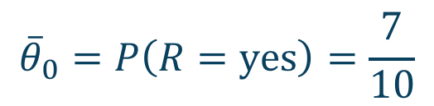
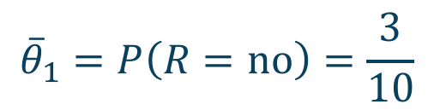





例：SNS账号真实性判断
日志密度$L$ | 好友密度$F$ | 是否使用真实头像$H$ | 账号是否真实$R$
s | s | no | no
s | l | yes | yes
l | m | yes | yes
m | m | yes | yes
l | m | yes | yes
m | l | no | yes
m | s | no | no
l | m | no | yes
m | s | no | yes
s | s | yes | no
1. 类先验：
$${\overline{θ}}_{0}=P\left(R=yes\right)=\frac{7}{10}$$
$${\overline{θ}}_{1}=P\left(R=no\right)=\frac{3}{10}$$
2. 类条件：
当类别$R=yes$时，共有$N_{0}=7$个样本，
特征日志密度L有3种取值：s, l, m，样本数分别为：1，3，3，再加入平滑计数$α=1$，得到 , ,
$${\hat{θ}}_{0,0,s}=\frac{1+1}{7+3}=\frac{1}{5}$$
$${\hat{θ}}_{0,0,l}=\frac{2}{5}$$
$${\hat{θ}}_{0,0,m}=\frac{2}{5}$$

Slide 20



NBC—— 多项分布特征
多项分布的朴素贝叶斯主要用于文本分类任务
例：在文档分类中，如每个词语在文档中出现的次数（或TF-IDF）
令字典中有$V$个单词，则对每个类别$c$，分布参数为1个$V维向量：θ_{c}=\left(θ_{c,1},θ_{c,2},…,θ_{c,V}\right)$
类似类别型朴素贝叶斯，但特征取值为序数（如出现次数），第$v$维特征表示字典第$v$个单词出现的次数
Sklearn中的实现：MultinomialNB
$${\hat{θ}}_{c,v}=\frac{N_{c,v}}{N_{c}}$$
$$\frac{\text{第}c类\text{的所有样本}\text{/}文档中\text{，}第v个单词出现的次数和 }{\text{第}c类文档中的总单词数目}$$

Slide 21


NBC—— 连续特征（高斯分布）
当特征取值为连续值，且在类边缘分布为高斯分布时，
注意：不是所有的连续特征均可假设为高斯分布
$$p\left(x_{i,j}|y_{i}=c\right)=N\left(μ_{c,j},σ_{c,j}\right)=\frac{1}{\sqrt{2π}σ_{c,j}}e^{−\frac{{\left(x_{i,j}−μ_{c,j}\right)}^{2}}{2{\left(σ_{c,j}\right)}^{2}}}$$
Sklearn中的实现： GaussianNB

Slide 22






NBC——连续特征（高斯分布）
采用极大似然法来估计模型参数，log似然函数为
类条件分布的参数$μ_{j,c},σ_{j,c}$与似然函数中第2项和第3项有关
$$p\left(x_{i,j}|y_{i}=c\right)=\frac{1}{\sqrt{2π}σ_{c,j}}e^{−\frac{{\left(x_{i,j}−μ_{c,j}\right)}^{2}}{2{\left(σ_{c,j}\right)}^{2}}}$$
$$\ln{p(𝒟)}=\sum_{i=1}^{N}{\sum_{c=1}^{C}{𝕀\left(y_{i}=c\right)\sum_{j=1}^{D}{\ln{p\left(x_{ij}|y_{i}=c\right)}}}}+\sum_{i=1}^{N}{\sum_{c=1}^{C}{\ln{θ_{c}}}}$$
$$=\sum_{i=1}^{N}{\sum_{c=1}^{C}{𝕀\left(y_{i}=c\right)\sum_{j=1}^{D}{\ln\left(\frac{1}{\sqrt{2π}σ_{c,j}}e^{−\frac{{\left(x_{i,j}−μ_{c,j}\right)}^{2}}{2σ^{2}}}\right)}}}+\sum_{i=1}^{N}{\sum_{c=1}^{C}{\ln{θ_{c}}}}$$
$$=−\sum_{i=1}^{N}{\sum_{c=1}^{C}{𝕀\left(y_{i}=c\right)\frac{D}{2}\ln\left(2π\right)}}−\sum_{i=1}^{N}{\sum_{c=1}^{C}{𝕀\left(y_{i}=c\right)D\ln\left(σ_{c,j}\right)}}$$
$$−\sum_{i=1}^{N}{\sum_{c=1}^{C}{𝕀\left(y_{i}=c\right)\sum_{j=1}^{D}{\frac{{\left(x_{i,j}−μ_{c,j}\right)}^{2}}{2{\left(σ_{c,j}\right)}^{2}}}}}+\sum_{i=1}^{N}{\sum_{c=1}^{C}{\ln{θ_{c}}}}$$

Slide 23



NBC——连续特征（高斯分布）
似然函数对参数求偏导数：
$\ln{p(𝒟)}=−\sum_{i=1}^{N}{\sum_{c=1}^{C}{𝕀\left(y_{i}=c\right)D\ln\left(σ_{c,j}\right)}−\sum_{i=1}^{N}{\sum_{c=1}^{C}{𝕀\left(y_{i}=c\right)\sum_{j=1}^{D}{\frac{{\left(x_{i,j}−μ_{c,j}\right)}^{2}}{2{\left(σ_{j,c}\right)}^{2}}}}}}$
$$\frac{\ln{p(𝒟)}}{∂μ_{c,j}}=\frac{1}{{\left(σ_{j,c}\right)}^{2}}\sum_{i=1}^{N}{\sum_{c=1}^{C}{𝕀\left(y_{i}=c\right)\left(x_{i,j}−μ_{c,j}\right)}=0}$$
$${\hat{μ}}_{c,j}=\frac{\sum_{i=1}^{N}{\sum_{c=1}^{C}{𝕀\left(y_{i}=c\right)x_{i,j}}}}{\sum_{i=1}^{N}{\sum_{c=1}^{C}{𝕀\left(y_{i}=c\right)}}}$$
$$\text{第}c类\text{的所有样本}\text{，}第j维特征值的均值$$

Slide 24



NBC——连续特征（高斯分布）
似然函数对参数求偏导数：
$\ln{p(𝒟)}=−\sum_{i=1}^{N}{\sum_{c=1}^{C}{𝕀\left(y_{i}=c\right)D\ln\left(σ_{c,j}\right)}−\sum_{i=1}^{N}{\sum_{c=1}^{C}{𝕀\left(y_{i}=c\right)\sum_{j=1}^{D}{\frac{{\left(x_{i,j}−μ_{j,c}\right)}^{2}}{2{\left(σ_{c,j}\right)}^{2}}}}}}$
$$\frac{\ln{p(𝒟)}}{∂σ_{c,j}}=−\frac{1}{σ_{c,j}}\sum_{i=1}^{N}{\sum_{c=1}^{C}{𝕀\left(y_{i}=c\right)}+}\sum_{i=1}^{N}{\sum_{c=1}^{C}{𝕀\left(y_{i}=c\right)\frac{{\left(x_{i,j}−μ_{j,c}\right)}^{2}}{{\left(σ_{c,j}\right)}^{3}}}=0}$$
$${\left(σ_{c,j}\right)}^{2}=\frac{\sum_{i=1}^{N}{\sum_{c=1}^{C}{\sum_{m=1}^{M}{𝕀\left(y_{i}=c\right)}{\left(x_{i,j}−μ_{j,c}\right)}^{2}}}}{\sum_{i=1}^{N}{\sum_{c=1}^{C}{𝕀\left(y_{i}=c\right)}}}$$
$$\text{第}c类\text{的所有样本}\text{，}$$
$第j维特征值的经验$方差

Slide 25

Sklearn中的朴素贝叶斯实现
Scikit-Learn中提供5种朴素贝叶斯的分类算法：
$GaussianNB$：特征值为连续值且为高斯分布
$BernoulliNB$：特征值为二值
$CategoricalNB$：特征值为多个离散值
$MultinomialNB$：特征值为多个连续的序数值
ComplementNB： $MultinomialNB$的一种改进，特别适用于不平衡数据集。 ComplementNB使用来自每个类的补数的统计数据来计算模型的权重，这样参数估计更稳定，在文本分类任务上，性能通常更好

Slide 26

案例：新闻文档分类
20newsgroups数据集
11,314个新闻组文档，分档分为20个不同主题
80%作为训练数据，20%为测试数据
特征：TF-IDF（2元语法模型），特征向量为155,785维
$MultinomialNB$：正确率为0.894388
Logistic回归， 正确率为0.935484，比朴素贝叶斯分类器性能稍好
NBC_News.ipynb

Slide 27
案例：新闻文档分类
新闻类别 | Precision | Recall | F1-score | Support
alt.atheism | 0.97 | 0.94 | 0.95 | 89
comp.graphics | 0.79 | 0.84 | 0.81 | 99
comp.os.ms-windows.misc | 0.89 | 0.91 | 0.90 | 130
comp.sys.ibm.pc.hardware | 0.86 | 0.80 | 0.83 | 109
comp.sys.mac.hardware | 0.92 | 0.92 | 0.92 | 117
comp.windows.x | 0.92 | 0.89 | 0.91 | 118
misc.forsale | 0.85 | 0.95 | 0.90 | 117
rec.autos | 0.95 | 0.94 | 0.95 | 121
rec.motorcycles | 0.96 | 0.97 | 0.97 | 119
rec.sport.baseball | 0.98 | 1.00 | 0.99 | 113
rec.sport.hockey | 1.00 | 0.96 | 0.98 | 129
sci.crypt | 0.96 | 0.99 | 0.98 | 109
sci.electronics | 0.91 | 0.93 | 0.92 | 120
sci.med | 0.99 | 0.91 | 0.95 | 123
sci.space | 0.97 | 0.97 | 0.97 | 119
soc.religion.christian | 0.93 | 0.98 | 0.95 | 128
talk.politics.guns | 0.97 | 0.96 | 0.97 | 120
talk.politics.mideast | 1.00 | 1.00 | 1.00 | 100
talk.politics.misc | 0.94 | 0.94 | 0.94 | 106
talk.religion.misc | 0.96 | 0.84 | 0.90 | 77
avg / total | 0.94 | 0.94 | 0.94 | 2263

Slide 28
产生式分类器
朴素贝叶斯分类器
高斯判别分析
Outline

Slide 29






多元高斯分布
$x\sim N\left(μ,Σ\right)$, $p\left(x\right)=\frac{1}{{\left(2π\right)}^{\frac{D}{2}}{\left|Σ\right|}^{\frac{1}{2}}}exp\left(−\frac{1}{2}{\left(x−μ\right)}^{Τ}Σ^{−1}\left(x−μ\right)\right)$
$$μ=\left[\begin{matrix}3 \\ 2\end{matrix}\right]$$
$$μ=\left[\begin{matrix}3 \\ 2\end{matrix}\right]$$
$$Σ=\left[\begin{matrix}25 & 0 \\ 0 & 9\end{matrix}\right]$$
$$Σ=\left[\begin{matrix}15 & 5 \\ 5 & 5\end{matrix}\right]$$

Slide 30


高斯判别分析
高斯判别分析假设每类数据由一个多元高斯分布产生，即$p\left(x|Y=c\right)=N\left(μ_{c},Σ_{c}\right)$
若类别的先验分布为$p\left(Y=c\right)$
两类： $y\sim Bernoulli(θ)$
多类 ：$y\sim Multinoulli(θ)$
则根据贝叶斯公式，可计算给定特征时类别的后验概率为：
$$p\left(Y=c|x\right)=\frac{p\left(x|Y=c\right)p\left(Y=c\right)}{\sum_{c^{′}}{p\left(x|Y=c^{′}\right)p\left(Y=c^{′}\right)}}$$

Slide 31


高斯判别分析
两个类别的对数概率比率为：
$$ln\frac{\left.P(Y=c_{1}|x\right)}{\left.P(Y=c_{2}|x\right)} =ln\frac{\left.p(x|Y=c_{1}\right)}{\left.p(x|Y=c_{2}\right)}+ln\frac{\left.P(Y=c_{1}\right)}{\left.P(Y=c_{2}\right)}$$
$$=\frac{1}{2}ln\frac{\left|Σ_{c_{1}}\right|}{\left|Σ_{c_{2}}\right|}−\frac{1}{2}{\left(x−μ_{c_{1}}\right)}^{T}Σ_{c_{1}}^{−1}\left(x−μ_{c_{1}}\right)+\frac{1}{2}{\left(x−μ_{c_{2}}\right)}^{T}Σ_{c_{2}}^{−1}\left(x−μ_{c_{2}}\right)+ln\frac{P\left(Y=c_{1}\right)}{P\left(Y=c_{2}\right)}$$
$$=−\frac{1}{2}x^{T}\left(Σ_{c_{1}}^{−1}−Σ_{c_{2}}^{−1}\right)x+\left(μ_{c_{1}}^{T}Σ_{c_{1}}^{−1}−μ_{c_{2}}^{T}Σ_{c_{2}}^{−1}\right)x+b+ln\frac{P\left(Y=c_{1}\right)}{P\left(Y=c_{2}\right)}$$
$x$的二次函数
亦被称为二次判别分析（Quadratic Discriminant Analysis, QDA）分类器
其中$b=−\frac{1}{2}ln\frac{|Σ_{c_{1}}|}{|Σ_{c_{2}}|}−\frac{1}{2}μ_{c_{1}}^{T}Σ_{c_{1}}^{−1}μ_{c_{1}}+\frac{1}{2}μ_{c_{2}}^{T}Σ_{c_{2}}^{−1}μ_{c_{2}}$与$x$无关

Slide 32



线性判别分析
$$b=−\frac{1}{2}ln\frac{|Σ_{c_{1}}|}{|Σ_{c_{2}}|}−\frac{1}{2}μ_{c_{1}}^{T}Σ_{c_{1}}^{−1}μ_{c_{1}}+\frac{1}{2}μ_{c_{2}}^{T}Σ_{c_{2}}^{−1}μ_{c_{2}}$$
当两个类别的协方差矩阵相等，即$Σ_{c_{1}}=Σ_{c_{2}}=Σ$时，
$$ln\frac{\left.P(y=c_{1}|x\right)}{\left.P(y=c_{2}|x\right)} =\frac{1}{2}x^{T}\left(Σ_{c_{1}}^{−1}−Σ_{c_{2}}^{−1}\right)x+\left(μ_{c_{1}}^{T}Σ_{c_{1}}^{−1}−μ_{c_{2}}^{T}Σ_{c_{2}}^{−1}\right)x+b+ln\frac{p\left(y=c_{1}\right)}{p\left(y=c_{2}\right)}$$
$$={\left(μ_{c_{1}}−μ_{c_{2}}\right)}^{T}Σ^{−1}x−\frac{1}{2}μ_{c_{1}}^{T}Σ^{−1}μ_{c_{1}}+\frac{1}{2}μ_{c_{2}}^{T}Σ^{−1}μ_{c_{2}}+ln\frac{P\left(Y=c_{1}\right)}{P\left(Y=c_{2}\right)}$$
$x$的一次函数/线性函数
亦被称为线性判别分析（Linear Discriminant Analysis, LDA）分类器

Slide 33




线性判别分析
同Logistic回归形式相同：
$$p\left(y=c|x\right)=\frac{\frac{1}{{\left(2π\right)}^{\frac{D}{2}}{\left|Σ\right|}^{\frac{1}{2}}}exp\left(−\frac{1}{2}{\left(x−μ_{c}\right)}^{Τ}Σ^{−1}\left(x−μ_{c}\right)\right)p\left(y=c\right)}{\sum_{c^{′}}{\frac{1}{{\left(2π\right)}^{\frac{D}{2}}{\left|Σ\right|}^{\frac{1}{2}}}exp\left(−\frac{1}{2}{\left(x−μ_{c^{′}}\right)}^{Τ}Σ^{−1}\left(x−μ_{c^{′}}\right)\right)p\left(y=c^{′}\right)}}$$
$$=\frac{exp\left(μ_{c}^{T}Σ^{−1}x−\frac{1}{2}μ_{c}^{T}Σ^{−1}μ_{c}−\frac{1}{2}x^{T}Σ^{−1}x+\ln{p\left(y=c\right)}\right)}{\sum_{c^{′}}{exp\left(μ_{c^{′}}^{T}Σ^{−1}x−\frac{1}{2}μ_{c^{′}}^{T}Σ^{−1}μ_{c^{′}}−\frac{1}{2}x^{T}Σ^{−1}x+\ln{p\left(y=c^{′}\right)}\right)}}$$
Logistic回归：
$$=\frac{exp\left(β_{c}^{T}x+γ_{c}\right)}{\sum_{c^{′}}{β_{c^{′}}^{T}x+γ_{c^{′}}}}$$
$$p\left(y=c | x, W\right)=\frac{exp\left(w_{c}^{T}x\right)}{\sum_{c^{′}=1}^{C}{exp\left(w_{c′}^{T}x\right)}}$$

Slide 34
线性判别分析 vs. Logistic回归
在推导Logistic回归时，我们并没有假设类内样本是服从高斯分布，因而线性判别分析只是Logistic回归的一个特例，其建立在更强的假设条。
Logistic回归是基于弱假设推导的，则其效果更稳定，适用范围更广
但数据服从高斯分布时，线性判别分析效果更好

Slide 35

线性判别分析
更特别的，当两个高斯分布为各向同性，即$Σ_{c_{1}}=Σ_{c_{2}}=σ^{2}I$时，
$$ln\frac{\left.P(Y=c_{1}|x\right)}{\left.P(Y=c_{2}|x\right)} ={\left(μ_{c_{1}}−μ_{2}\right)}^{T}σ^{−2}Ix−\frac{1}{2}μ_{c_{1}}^{T}σ^{−2}Iμ_{c_{1}}+\frac{1}{2}μ_{c_{2}}^{T}σ^{−2}Iμ_{c_{2}}+ln\frac{P\left(Y=c_{1}\right)}{P\left(Y=c_{2}\right)}$$
$$={\left(μ_{c_{1}}−μ_{2}\right)}^{T}σ^{−2}Ix−\frac{1}{2}μ_{c_{1}}^{T}σ^{−2}Iμ_{c_{1}}+\frac{1}{2}μ_{c_{2}}^{T}σ^{−2}Iμ_{c_{2}}+ln\frac{P\left(Y=c_{1}\right)}{P\left(Y=c_{2}\right)}$$

Slide 36







线性判别分析
当$Σ_{c_{1}}=Σ_{c_{2}}=σ^{2}I$，且两类的先验相等 ，即$P\left(Y=c_{1}\right)=P\left(Y=c_{2}\right)$时，
若$x$位于决策边界上： $ln\frac{\left.P(Y=c_{1}|x\right)}{\left.P(Y=c_{2}|x\right)}=0$，所以
$$ln\frac{\left.P(Y=c_{1}|x\right)}{\left.P(Y=c_{2}|x\right)}={\left(μ_{c_{1}}−μ_{2}\right)}^{T}σ^{−2}Ix−\frac{1}{2}μ_{c_{1}}^{T}σ^{−2}Iμ_{c_{1}}+\frac{1}{2}μ_{c_{2}}^{T}σ^{−2}Iμ_{c_{2}}$$
$${\left(μ_{c_{1}}−μ_{c_{2}}\right)}^{T}σ^{−2}Ix−\frac{1}{2}μ_{c_{1}}^{T}σ^{−2}Iμ_{c_{1}}+\frac{1}{2}μ_{c_{2}}^{T}σ^{−2}Iμ_{c_{2}}=0$$
两边同乘以$σ^{2}$
$${\left(μ_{c_{1}}−μ_{c_{2}}\right)}^{T}x−\frac{1}{2}μ_{c_{1}}^{T}μ_{c_{1}}+\frac{1}{2}μ_{c_{2}}^{T}μ_{c_{2}}=0$$
$$a^{2}−b^{2}=\left(a+b\right)\left(a−b\right)$$
$${\left(μ_{c_{1}}−μ_{c_{2}}\right)}^{T}x−\frac{1}{2}{\left(μ_{c_{1}}−μ_{c_{2}}\right)}^{T}\left(μ_{c_{1}}+μ_{c_{2}}\right)=0$$
$${\left(μ_{c_{1}}−μ_{c_{2}}\right)}^{T}\left(x−\frac{1}{2}\left(μ_{c_{1}}+μ_{c_{2}}\right)\right)=0$$
$x$位于两个类中心的垂直平分线上

Slide 37


高斯判别模型的训练
高斯判别模型的训练是要根据训练数据得到模型的参数：
每个类别的均值向量和协方差矩阵
极大似然估计：
由于类条件分布的参数只与似然函数的第1项有关，后边我们忽略第2项
类先验的估计同之前的朴素贝叶斯
$$\ln{p(𝒟)}=\sum_{i=1}^{N}{\ln{p(x_{i},y_{i})}}=\sum_{i=1}^{N}{\ln\left(p(x_{i}{|y}_{i})p(y_{i})\right)}$$
$$=\sum_{i=1}^{N}{\ln{p(x_{i}|y_{i})}}+\sum_{i=1}^{N}{\ln{p(y_{i})}}$$

Slide 38


高斯判别模型的训练
似然函数：
$$\ln{p(𝒟)}=\sum_{i=1}^{N}{\ln{p(x_{i}|y_{i})=\sum_{i=1}^{N}{\ln\left(\prod_{c=1}^{C}{{\left(p(x_{i}|y_{i}=c)\right)}^{𝕀\left(y_{i}=c\right)}}\right)}}}$$
$$=\sum_{i=1}^{N}{\ln\left(\prod_{c=1}^{C}{{\left(\frac{1}{{\left(2π\right)}^{\frac{D}{2}}{\left|Σ_{c}\right|}^{\frac{1}{2}}}exp\left(−\frac{1}{2}{\left(x_{i}−μ_{c}\right)}^{Τ}Σ_{c}^{−1}\left(x_{i}−μ_{c}\right)\right)\right)}^{𝕀\left(y_{i}=c\right)}}\right)}$$
$$=−\frac{N×D}{2}\ln\left(2π\right)−\frac{1}{2}\sum_{i=1}^{N}{\sum_{c=1}^{C}{𝕀\left(y_{i}=c\right)\ln\left(\left|Σ_{c}\right|\right)}}−\frac{1}{2}\sum_{i=1}^{N}{\sum_{c=1}^{C}{𝕀\left(y_{i}=c\right)\left({\left(x_{i}−μ_{c}\right)}^{Τ}Σ_{c}^{−1}\left(x_{i}−μ_{c}\right)\right)}}$$

Slide 39





高斯判别模型的训练
去掉似然函数中与参数无关的项：
似然函数求导并置$0$：
$$\ln{p(𝒟)}=−\frac{1}{2}\sum_{i=1}^{N}{\sum_{c=1}^{C}{𝕀\left(y_{i}=c\right)\ln\left(\left|Σ_{c}\right|\right)}}−\frac{1}{2}\sum_{i=1}^{N}{\sum_{c=1}^{C}{𝕀\left(y_{i}=c\right)\left({\left(x_{i}−μ_{c}\right)}^{Τ}Σ_{c}^{−1}\left(x_{i}−μ_{c}\right)\right)}}$$
$$\frac{∂\ln{p(𝒟)}}{∂μ_{c}}=\sum_{i=1}^{N}{\sum_{c=1}^{C}{𝕀(y_{i}=c)Σ_{c}^{−1}\left(x_{i}−μ_{c}\right)}}=0$$
$$\left[\frac{∂\left(y^{T}Ay\right)}{∂y}=\left(A^{T}+A\right)y\right]$$
$${\hat{μ}}_{c}=\frac{\sum_{i=1}^{N}{\sum_{c=1}^{C}{𝕀(y_{i}=c)}}x_{i}}{\sum_{i=1}^{N}{\sum_{c=1}^{C}{𝕀(y_{i}=c)}}}={\overline{x}}_{c}$$
属于第$c$的所有样本的均值

Slide 40






高斯判别模型的训练
由于 似然函数：
我们将参数$Σ_{c}$用它的逆矩阵（精度矩阵$Λ_{c}=Σ_{c}^{−1}$），则似然函数变为
$$\ln{p(𝒟)}=−\frac{1}{2}\sum_{i=1}^{N}{\sum_{c=1}^{C}{𝕀\left(y_{i}=c\right)\ln\left(\left|Σ_{c}\right|\right)}}−\frac{1}{2}\sum_{i=1}^{N}{\sum_{c=1}^{C}{𝕀\left(y_{i}=c\right)\left({\left(x_{i}−μ_{c}\right)}^{Τ}Σ_{c}^{−1}\left(x_{i}−μ_{c}\right)\right)}}$$
$$\ln{p(𝒟)}=\frac{1}{2}\sum_{i=1}^{N}{\sum_{c=1}^{C}{𝕀\left(y_{i}=c\right)\ln\left(\left|Λ_{c}\right|\right)}}−\frac{1}{2}\sum_{i=1}^{N}{\sum_{c=1}^{C}{𝕀\left(y_{i}=c\right)\left({\left(x_{i}−μ_{c}\right)}^{Τ}Λ_{c}\left(x_{i}−μ_{c}\right)\right)}}$$
$$−ln\left(\left|Σ_{c}\right|\right)=ln\left(Σ_{c}^{−1}\right)$$
$$=\frac{1}{2}\sum_{i=1}^{N}{\sum_{c=1}^{C}{𝕀\left(y_{i}=c\right)\ln\left(\left|Λ_{c}\right|\right)}}−\frac{1}{2}\sum_{i=1}^{N}{\sum_{c=1}^{C}{𝕀\left(y_{i}=c\right)tr\left({\left(x_{i}−μ_{c}\right)}^{Τ}Λ_{c}\left(x_{i}−μ_{c}\right)\right)}}$$
$$A^{T}XA=tr\left(A^{T}XA\right)$$
$$tr\left(ABC\right)=tr\left(CAB\right)$$
$$=\frac{1}{2}\sum_{i=1}^{N}{\sum_{c=1}^{C}{𝕀\left(y_{i}=c\right)\ln\left(\left|Λ_{c}\right|\right)}}−\frac{1}{2}\sum_{i=1}^{N}{\sum_{c=1}^{C}{𝕀\left(y_{i}=c\right)tr\left({\left(x_{i}−μ_{c}\right)\left(x_{i}−μ_{c}\right)}^{Τ}Λ_{c}\right)}}$$

Slide 41






高斯判别模型的训练
令${S_{c}\left(=x_{i}−μ_{c}\right)\left(x_{i}−μ_{c}\right)}^{Τ}$为数据的散度矩阵，则似然函数：
似然函数求导并置$0$：
$$\ln{p(𝒟)}=\frac{1}{2}\sum_{i=1}^{N}{\sum_{c=1}^{C}{𝕀\left(y_{i}=c\right)\ln\left(\left|Λ_{c}\right|\right)}}−\frac{1}{2}\sum_{i=1}^{N}{\sum_{c=1}^{C}{𝕀\left(y_{i}=c\right)tr\left(S_{c}Λ_{c}\right)}}$$
$$\frac{∂\left(\ln\left|X\right|\right)}{∂X}=X^{−T}$$
$$\frac{∂\left(tr\left(AX\right)\right)}{∂X}=A^{T}$$
$$\frac{∂\ln{p(𝒟)}}{∂Λ_{c}}=\frac{1}{2}\sum_{i=1}^{N}{\sum_{c=1}^{C}{𝕀\left(y_{i}=c\right)}}Λ_{c}^{−T}−\frac{1}{2}\sum_{i=1}^{N}{\sum_{c=1}^{C}{𝕀(y_{i}=c)S_{c}^{T}}}=0$$
$$Λ_{c}^{−1}=\frac{\sum_{i=1}^{N}{\sum_{c=1}^{C}{𝕀(y_{i}=c)}}S_{c}^{T}}{\sum_{i=1}^{N}{\sum_{c=1}^{C}{𝕀(y_{i}=c)}}}$$
属于第$c$的所有样本的经验协方差矩阵

Slide 42


高斯判别模型的训练
当训练样本数量$N_{c}$相比特征维度$D$较小时，上述协方差矩阵${\hat{Σ}}_{c}$是奇异的
可采用收缩（Shrinkage）提升的协方差矩阵预测准确性：
其中$δ$是收缩因子，$F$为一个高度结构化的矩阵，如对角阵
$${\hat{Σ}}_{c}=δS_{c}+(1−δ)F$$

Slide 43
多类分类
高斯判别分析对多类分类很容易，因为每一类都处理好了，所有类就处理好了。

Slide 44

案例： MNIST手写数字识别
在深度学习流行之前，LDA分类器是图像分类任务的主流分类器之一
MNIST数据集：书写体数字
训练集42,000张，测试集 28,000张
尺寸为（28, 28）的黑白图，每个像素值为0到和255之间数值
特征提取：PCA（降维部分讲解），得到154维特征
线性判别分析：正确率为0.8680 （3折交叉验证估计）
线性SVM：， 正确率为xxxx，比朴素贝叶斯分类器性能好
5_PCALDA_Minist.ipynb

Slide 45
The End

